Slide 1
Quan sát 3D (tiếp theo)
Kỹ thuật loại bỏ mặt khuất và tô bóng

Slide 2
Loại bỏ mặt khuất
Giả sử ta có tập đa giác cần hiển thị trên màn hình
  Chúng có khoảng cách khác nhau tới điểm quan sát
  Chúng che khuất nhau
  Nếu hiển thị chúng một cách ngẫu nhiên -> hình dáng đối tuợng không đúng như mong muốn
Nhu cầu xác định mặt nhìn thấy ~ loại bỏ phần mặt khuất

Slide 3
Loại bỏ mặt khuất
Hai cách tiếp cận chính để loại bỏ mặt khuất
  Tiếp cận không gian đối tượng (object-precision space):
    Làm việc trực tiếp với đối tượng. So sánh đối tượng hay một phần của đối tượng với đối tượng khác để quyết định đường thẳng hay mặt phẳng nào bị loại bỏ
    For each object in the world
    Begin
      Determine those parts of the object whose view is unobstructed by other parts of it or any other object;
      Draw those parts in the appropriate color
    End;

Slide 4
Loại bỏ mặt khuất
  Tiếp cận dựa trên không gian ảnh (image-precision)
    Làm việc với ảnh chiếu vật thể. Xác định khả năng nhìn thấy của từng pixel trên mặt phẳng chiếu.
    Được áp dụng rộng rãi
  For each pixel in the image
  Begin
    Determine the object closest to the viewer that is pierced by the projector through the pixel;
    Draw the pixel in the appropriate color
  End;

Slide 5
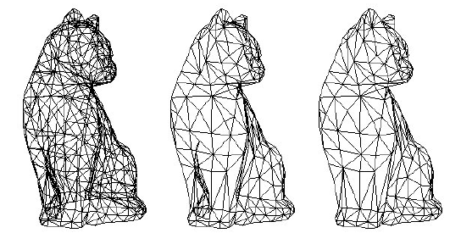

Slide 6
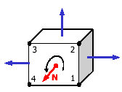
Xác định mặt nhìn thấy
Phương pháp lọc mặt sau (Backface Culling)
  Tiếp cận theo không gian đối tượng
  chỉ áp dụng cho khối đa diện lồi
  Mặt nhìn thấy của đối tượng được xác định bằng góc giữa vector pháp tuyến và vector góc nhìn
  Mỗi mặt của đối tượng đều có vector pháp tuyến như hình vẽ
  Vector pháp tuyến N bằng tích vector của 2 vector nằm trên mặt.
Xác định vector pháp tuyến
  Sắp xếp các điểm xác định mặt phẳng ngược chiều kim đồng hồ.
  Từng cặp điểm liên tiếp hình thành vector trên mặt phẳng (ví dụ 12, 23)
  Vector pháp tuyến N trùng với vector kết quả là tích có hướng của vector bất kỳ trên mặt phẳng với vector tiếp theo nó (12 và 23)

Slide 7
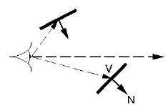
Phương pháp lọc mặt sau
Vector hướng nhìn V
  Nếu góc θ giữa V và N trong khoảng [-90⁰, 90⁰] hay cosθ≥0 thì mặt phẳng nhìn thấy
  Xét dấu cosθ bằng cách kiểm tra dấu vector là kết quả tích vô hướng của N và V
V.N=|V||N|.cosθ
  Nếu V.N≥0 thì mặt của đối tượng nhìn thấy

Slide 8
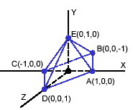
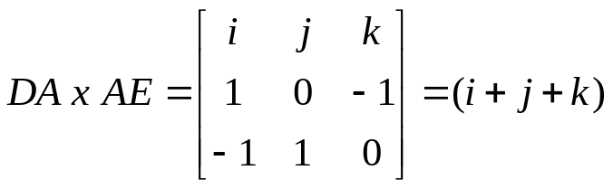
Phương pháp lọc mặt sau
Ví dụ loại bỏ mặt khuất
Tìm mặt phẳng nhìn thấy được từ điểm P(5, 5, 5) đến hình chóp chữ nhật
Hãy xét mặt phẳng AED
Vector AE=(-1, 1, 0) hay AE=-i+j
Vector DA=(1, 0, -1) hay DA=i-k
I, j, k: vector đơn vị theo các trục.
Vector pháp tuyến của mặt phẳng này
N=
Gọi vector quan sát V lập từ điểm P đến 1 điểm trên mặt phẳng A(1, 0, 0)
V=(x₂-x₁, y₂-y₁, z₂-z₁) = 4i+5j+5k
Tích vô hướng của N và V
N.V=x₂x₁+y₂y₁+z₂Z₁ = 4.1+5.1+5.1 = 14>0
=>Mặt phẳng AED là nhìn thấy
Các mặt phẳng còn lại?

Slide 9
Giải thuật người họa sỹ - Painter’s Algorithm
Còn được gọi là giải thuật sắp xếp chiều sâu (depth-sorting) hay giải thuật ưu tiên (List-priority algorithm).
Tác giả: Newell, Sancha (1972). Sử dụng cả thao tác không gian đối tượng và thao tác không gian ảnh.
Để vẽ tranh
  Họa sỹ vẽ nền trước
  vẽ các đối tượng từ xa trước, đối tượng cận cảnh vẽ sau
  vẽ các đối tượng theo độ sâu

Slide 10
Giải thuật người họa sỹ
Thuật toán
1. Sắp xếp các đa giác theo chiều sâu z giảm dần
2. Trình tự hiển thị (chuyển đổi đường quét) các đa giác là từ z lớn nhất đến nhỏ nhất
  Vì đa giác gần nhất được hiển thị sau cho nên nó sẽ ở trên đỉnh (do vậy có thể nhìn thấy)
3. Giải quyết vấn đề nhập nhằng khi z của các đa giác gối lên nhau (cần bẻ gẫy các đa giác)

Slide 11
Giải thuật người họa sỹ
Gọi đa giác có chiều sâu z lớn nhất là P. Các phép thử để xác định che khuất của mọi đa giác Q trong danh sách với P như sau:
  Các chữ nhật bao hai đa giác trong mặt phẳng xy không phủ nhau
  Toàn bộ mặt P nằm đối diện với điểm quan sát qua mặt Q
  Toàn bộ mặt Q nằm cùng phía với điểm quan sát kể từ mặt P
Chiếu của hai mặt trên mặt quan sát không phủ nhau

Slide 12
Giải thuật người họa sỹ-Painter’s Algorithm
Thiết lập ưu tiên
  Thiết lập thứ tự ưu tiên cho các đa giác dựa trên chiều sâu bằng cách xác định đa giác nào che khuất đa giác đã cho.
  Sử dụng các khoảng theo các trục của đa giác:
    khoảng z của đa giác giới hạn bởi mặt phẳng z = z_{min} và z = z_{max}, z_{min} và z_{max} xác định tọa độ lớn nhất và nhỏ nhất của tất cả các đỉnh của đa giác

Slide 13
Giải thuật người họa sỹ-Painter’s Algorithm
Kiểm tra xem P có che khuất Q hay không
Đa giác P không che khuất Q nếu tất cả các bước kiểm tra theo thứ tự sau là đúng:
  Kiểm tra 1: Khoảng z của P và Q không gối lên nhau và z_{min}(Q)<z_{min}(P). Ở đây z_{min}(Q), xác định giá trị tọa độ z nhỏ nhất của đa giác Q.
  Kiểm tra 2: Khoảng y của P và Q không gối lên nhau
  Kiểm tra 3: Khoảng x của P và Q không gối lên nhau
  Kiểm tra 4: tất cả các đỉnh của P nằm về phía đối diện của mặt phẳng chứa Q xa hơn tính từ điểm nhìn
  Kiểm tra 5: tất cả các đỉnh của Q nằm về cùng phía của mặt phẳng chứa P xa hơn tính từ điểm nhìn
  Kiểm tra 6: Hình chiếu của P và Q lên màn hình xy không gối lên nhau. Có thể kiểm tra bằng cách so sánh từng cạnh của đa giác này với đa giác kia để kiểm tra giao.

Slide 14
Giải thuật
Giải thuật người hoạ sỹ
Sắp xếp các đa giác thành một danh sách theo z_{max} (tọa độ z lớn nhất của các đỉnh của mỗi đa giác). Bắt đầu từ cuối của danh sách, thiết lập ưu tiên cho mỗi đa giác P, như mô tả trong bước 2 và 3.
Tìm tất cả các đa giác Q (xuất hiện trước P) trong danh sách các đa giác có khoảng z gối lên P (kiểm tra 1)
Với mỗi đa giác Q, thực hiện từ kiểm tra 2 tới kiểm tra 6 cho tới khi kiểm tra đúng.
  Nếu tất cả các đa giác Q được kiểm tra đúng, vẽ đa giác P.
  Nếu kiểm tra sai cho Q nào đó, đổi P và Q trong danh sách. Thẻ của Q cũng được đổi. Nếu Q đã được gắn thẻ, sử dụng mặt phẳng chứa P để chia đa giác Q thành 2 đa giác, Q₁ và Q₂ (sử dụng kỹ thuật cắt đa giác)
  Loại Q khỏi danh sách và thay thế nó bởi Q₁ và Q₂, theo thứ tự đã sắp xếp.
  Thực tế, các đa giác được chia thành các tam giác trước khi xử lý để giảm thời gian tính toán trong việc chia đa giác.

Slide 15
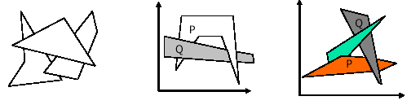
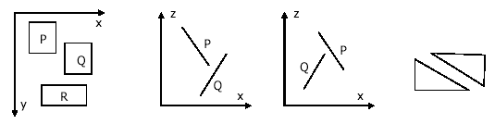
Giải thuật
Các trường hợp khoảng z của các đa giác gối lên nhau

Slide 16
Giải thuật vùng đệm chiều sâu (z-buffering)
Giải thuật vùng đệm chiều sâu (Depth buffer method)
  Tác giả Ed. Catmull (1974)
  Dùng trong tiếp cận không gian ảnh
Mỗi điểm (x, y, z) trên vật thể tương ứng với tọa độ (x, y) của nó trên mặt quan sát. Giá trị z tăng theo khoảng cách tới camera.
So sánh các giá trị chiều sâu bề mặt tại từng điểm ảnh trên mặt phẳng chiếu
Gọi là z-buffering, khi chiều sâu của đối tượng được xác định từ mặt phẳng quan sát dọc theo trục z trong hệ tọa độ quan sát.
Khi khung cảnh chỉ chứa các bề mặt đa giác → dễ dàng, thuận lợi vì chiều sâu được tính nhanh chóng.

Slide 17
Giải thuật vùng đệm chiều sâu (z-buffering)
Ta sử dụng 2 vùng đệm.
  Vùng đệm chiều sâu để lưu để lưu giá trị chiều sâu cho mỗi vị trí (x, y) của các bề mặt được xử lý
  vùng đệm làm tươi (refresh buffer) lưu giá trị cường độ cho mỗi vị trí.
  khởi tạo:
    tất cả các giá trị trong vùng đệm chiều sâu được đặt là 0 (giá trị chiều sâu nhỏ nhất)
    Giá trị trong vùng đệm làm tươi được đặt bằng cường độ màu nền.
Xử lý các bề mặt trong bảng các đa giác:
  lần lượt từng dòng quét một, tính các giá trị chiều sâu z cho mỗi điểm ảnh (x, y).
  So sánh giá trị chiều sâu tính được với giá trị trước đó lưu trong vùng đệm tại cùng vị trí.
    Nếu các giá trị chiều sâu mới lớn hơn giá trị đã lưu trước đó, giá trị mới sẽ được lưu và giá trị cường độ của bề mặt mới tại vị trí đó được xác định và thay thế lại trong vị trí (x, y) tương ứng trong vùng đệm làm tươi.

Slide 18
Giải thuật vùng đệm chiều sâu (z-buffering)
Thuật toán vùng đệm chiều sâu
Procedure zBuffer;
Var pz: integer;
Begin
For y:=0 to ymax do
For x:=0 to xmax do
Begin
WritePixel(x, y, background_value);
writeZ(x, y, 0);
End;
For each polygon do
for each pixel in polygon’s projection do
begin
pz:=polygon’s z-value at pixel coords(x, y);
if pz>=ReadZ(x, y) then
begin
writeZ(x, y, pz);
writePixel(x, y, polygon’s color at pixel coords(x, y))
end;
end;
End;

Slide 19
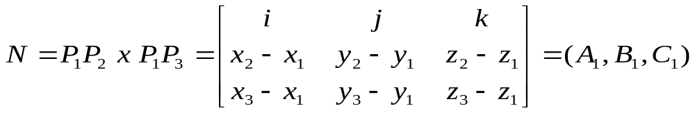
Giải thuật vùng đệm chiều sâu (z-buffering)
Tìm kiếm độ sâu z
  Xây dựng phương trình mặt phẳng từ 3 đỉnh bất kỳ của đa giác P₁=(x₁, y₁, z₁), P₂=(x₂, y₂, z₂), P₃=(x₃, y₃, z₃).
    Lập vector chỉ phương từ 3 tọa độ trên
  P₁P₂ = (x₂-x₁, y₂-y₁, z₂-z₁) và P₁P₃=(x₃-x₁, y₃-y₁, z₃-z₁)
    Vector pháp tuyến của mặt phẳng
    Phương trình mặt phẳng qua P₁ và vector pháp tuyến N
  A₁(x - x₁) + B(y - y₁) + C(z - z₁) = 0
  Ax + By + Cz + D = 0

Slide 20
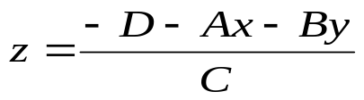
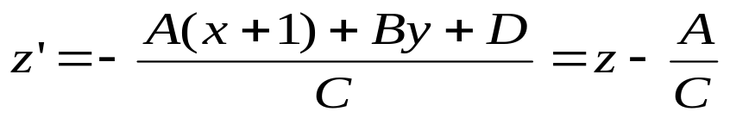
Giải thuật vùng đệm chiều sâu (z-buffering)
từ phương trình trên ta tính z như sau:
Với mỗi dòng quét vẽ đa giác nếu độ sâu tại vị trí (x, y) là z vừa tính được thì tại vị trí tiếp theo sẽ là (x+1, y) độ sâu z sẽ là:

Slide 21
Giải thuật vùng đệm chiều sâu (z-buffering)
Nhận xét
  Có thể vẽ đa giác theo trật tự bất kỳ. Không cần so sánh các đối tượng với nhau.
  Có khả năng làm việc với mặt cong và mặt phẳng.
  Drawback: đòi hỏi bộ nhớ lớn
  → xử lý từng phần một trong khung cảnh → ít vùng đệm chiều sâu hơn, sau đó sử dụng lại.

Slide 22
Thuật toán phân hoạch không gian
Cây BSP (Binary Space Partition Algorithm) được Fuchs, Kedem và Naylor (1980) sử dụng để loại bỏ mặt khuất.
Thuật toán BSP thực hiện chia lặp không gian đối tượng thành các nửa mặt phẳng trước và sau
Việc phát sinh cây BSP là tiến trình tiền xử lý
Cây BSP được sử dụng để hiển thị ảnh từ bất kỳ điểm quan sát nào

Slide 23
Thuật toán phân hoạch không gian
Cây BSP được hình thành từ các mặt phẳng trong không gian đối tượng
Thông thường các mặt phẳng hình thành từ đa giác
Có thể chọn bất kỳ đa giác nào để đóng vai trò “nút gốc”
Việc chia có nghĩa là tách các đối tượng (đa giác) thành trước hay sau so với mặt phẳng của đa giác gốc
  Gốc sẽ có 2 danh sách con; front và back
  Chúng được tiếp tục phân rã cho đến khi nút lá của cây chỉ có đa giác

Slide 24
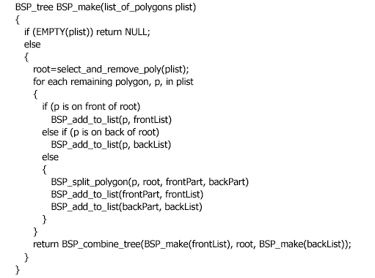
Thuật toán phân hoạch không gian

Slide 25
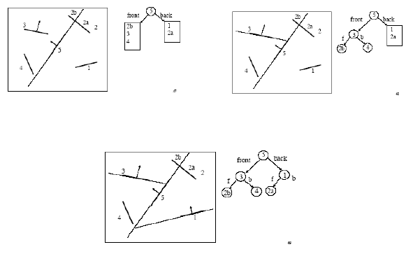
Thuật toán phân hoạch không gian

Slide 26
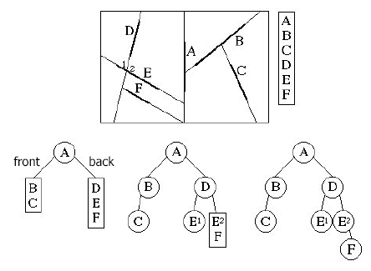
Thuật toán phân hoạch không gian

Slide 27
Thuật toán phân hoạch không gian
Hiển thị bằng cây BSP
  Trình diễn các đối tượng theo thuật toán đệ quy sau đây
    Hiển thị các đa giác phía sau đa giác gốc (các đa giác này không thể che khuất đa giác gốc)
    Hiển thị đa giác tại nút gốc
    Hiển thị các đa giác phía trước đa giác gốc (các đa giác này có thể che khuất đa giác gốc)

Slide 28
Pseudocode for displaying a BSP tree
Procedure BSP_displayTree(tree: ^BSP_tree);
Begin
If tree is not empty then
If viewer is in front of root then
Begin
{display back child, root, and front child}
BSP_displayTree(tree^.backChild);
displayPolygon(tree^.root);
BSP_displayTree(tree.FrontChild);
End
Else
begin
{display front child, root, and back child}
BSP_displayTree(tree^.frontChild);
displayPolygon(tree^.root);
BSP_displayTree(tree.backChild);
End;
End;

Slide 29

